Slide 1
Decomposição de um triângulo retângulo pela altura referente à hipotenusa

Slide 2
Num triângulo retângulo, os lados têm nomes especiais:
Hipotenusa
Cateto
Cateto
Os lados que formam o ângulo reto designam-se por catetos.
O lado oposto ao ângulo reto chama-se hipotenusa.

Slide 3

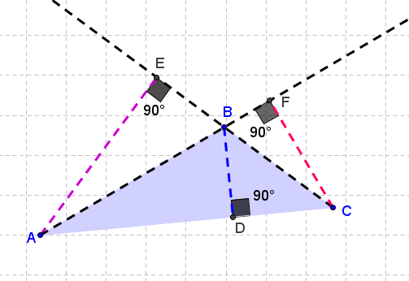
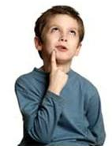
Ortocentro
Altura de um triângulo
Definição:
A altura de um triângulo é o segmento de reta que parte de um
vértice e é perpendicular ao lado oposto.
No caso dos triângulos retângulos duas das suas alturas já estão marcadas!

Slide 4
No caso dos triângulos retângulos 2 alturas já se encontram marcadas.
A
Altura relativa ao lado [AB]
Altura relativa ao lado [BC]
B
C

Slide 5

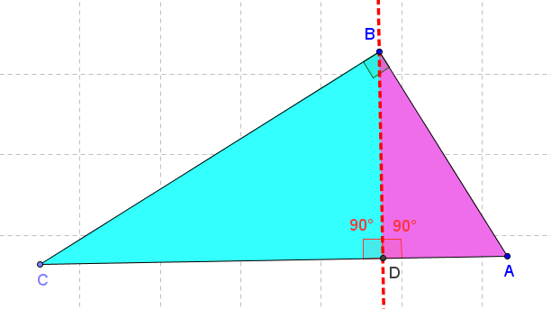
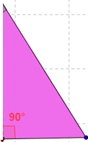
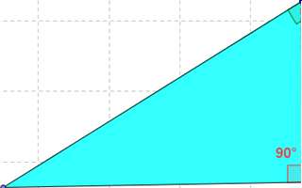


Decomposição de um triângulo retângulo
pela altura referente à hipotenusa
Num triângulo retângulo, a altura referente à hipotenusa divide-o em dois triângulos retângulos, semelhantes entre si e semelhantes ao triângulo inicial.
Triângulo ABC
$$\sim$$
Triângulo BCD
$$\sim$$
Triângulo ABD

Slide 6
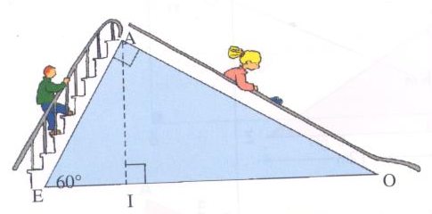
1. Observa a figura.
1.1 Calcula:
a)
b)
c)
1.2 Sabendo que e , determina a altura do
escorrega.

Slide 7
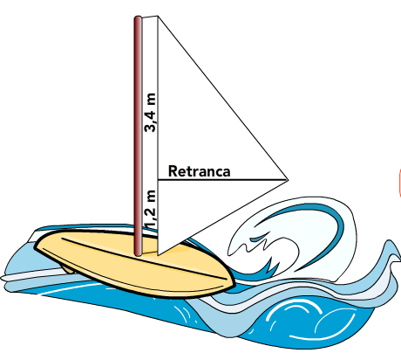
2. Na figura está representada uma prancha de windsurf. Considera o maior triângulo retângulo inscrito na vela, cuja altura referente à hipotenusa é a retranca. Atendendo às medidas da figura, assinala o comprimento da retranca.
1,8 m
3,2m
2 m
4 m

Slide 8
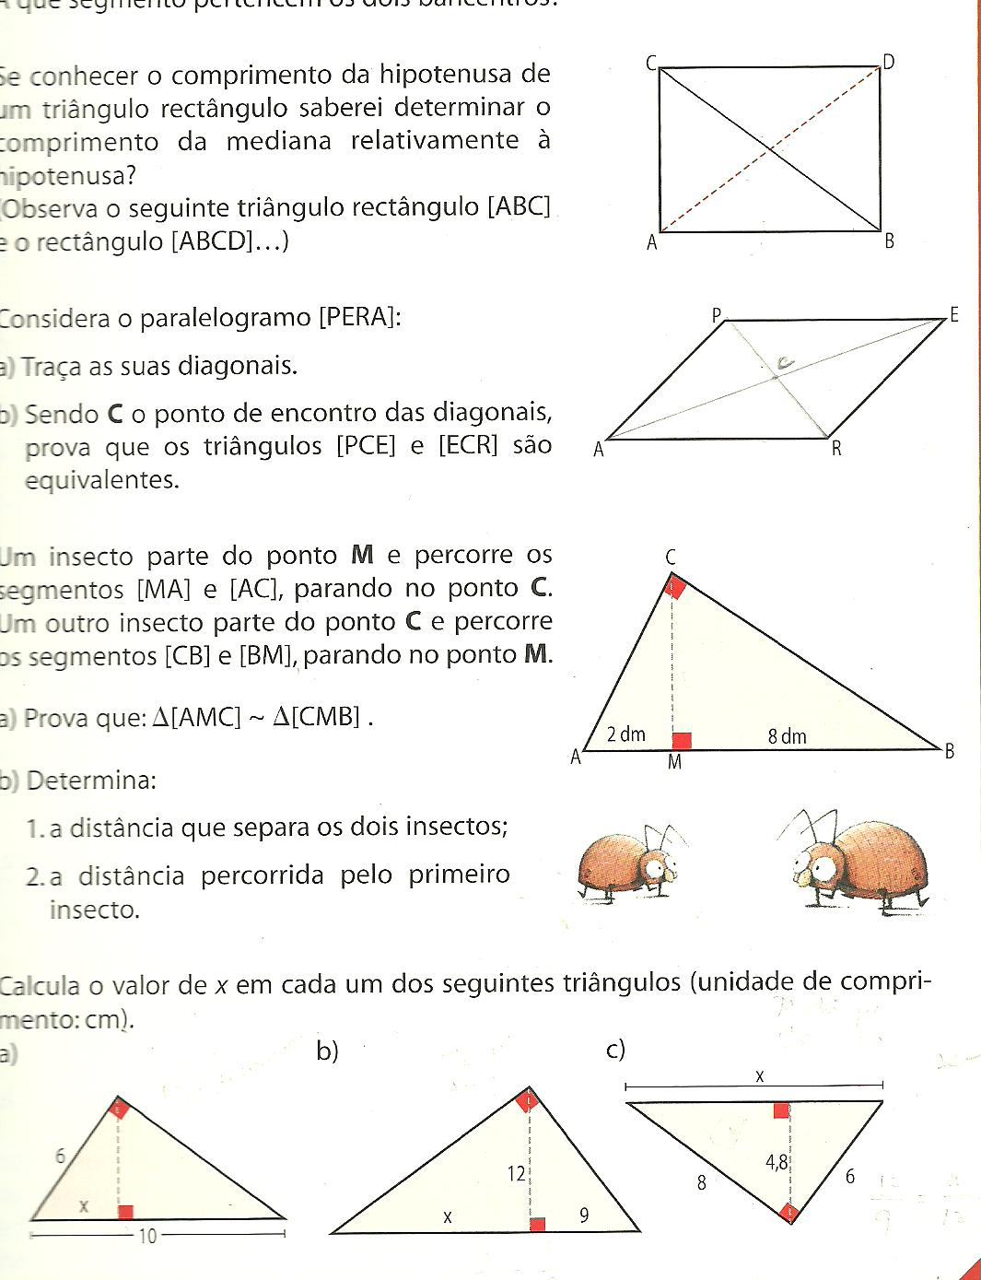
3. Determina o valor de x em cada uma das figuras.

Slide 9
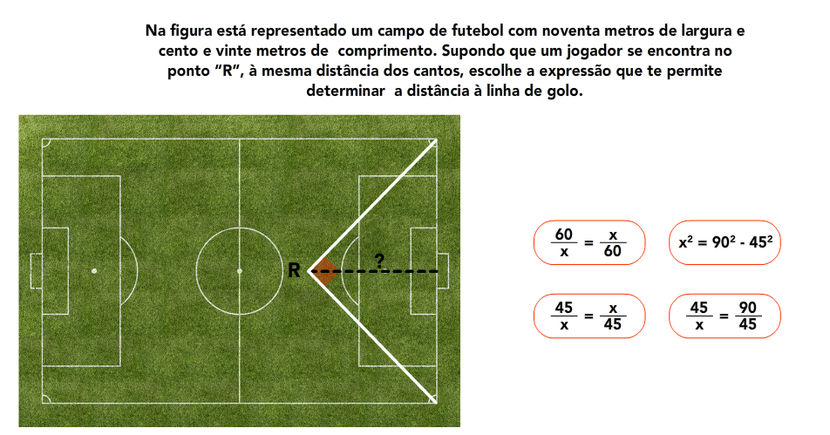
4. Na figura está representado um campo de futebol com noventa metros de largura e cento e vinte metros de comprimento. Supondo que um jogador se encontra no ponto “R”, à mesma distância dos cantos, escolhe a expressão que te permite determinar a distância à linha de golo.
45
45

Slide 10
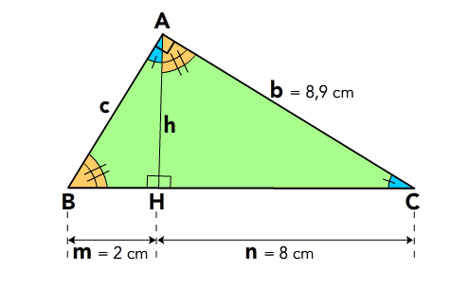
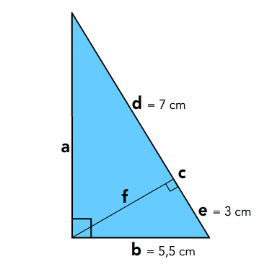
Observa as figuras e determina os valores desconhecidos, arredondando-os às décimas, sempre que necessário.

Slide 11

CHAMADA ORAL 1
Define altura de um triângulo.
Define ortocentro.
2. Como se denomina o ponto de encontro das 3 medianas de um triângulo?
3. Completa a frase:
As 3 medianas de um triângulo dividem-no em _____ triângulos __________________.
4. Determina a equação das retas, a, b, c e d representadas no referencial.

Slide 12
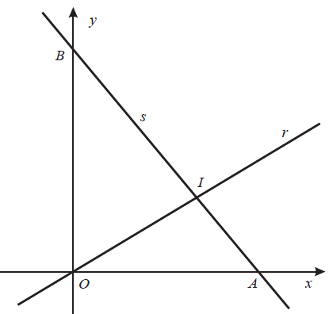
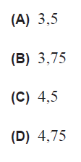
Na figura estão representadas as retas r e s.
Sabe-se que:
A reta r é definida por y=0,6x
A reta s é definida por y=-1,2x+4,5
O ponto A é o ponto de interseção da reta s com o eixo das abcissas
O ponto B é o ponto de interseção da reta s como eixo das ordenadas
O ponto I é o ponto de interseção das retas r e s
a) Qual é a ordenada do ponto B?
b) Qual é a medida do comprimento do segmento de reta [OA]?
c) Determina as coordenadas do ponto I.

Slide 13
Resolver os exercícios do manual adotado das página 107, 124 (7 a 10) e exercício 9 da página 128.

Slide 14
Boa, está correto!

Slide 15
Errado! Pensa melhor!

